Slide 1
데이터를 모아보자!

Slide 2
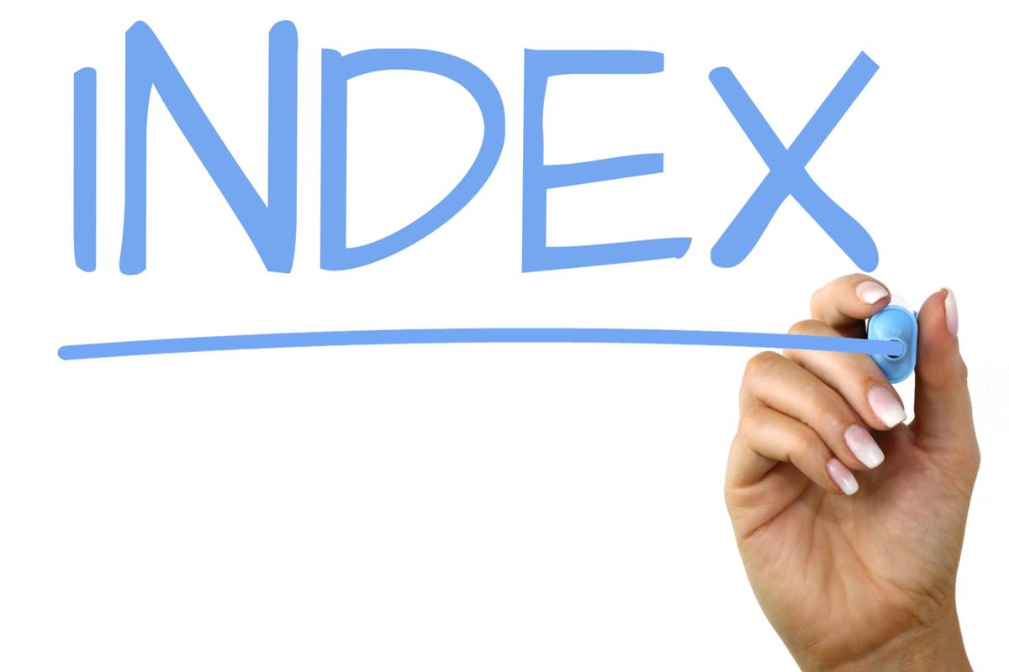
Data Analysis Process
01
데이터 분석 과정
02
Define Problem
문제 정의
Methods
03
데이터 수집 방법
04
Collection Tools
데이터 수집 도구

Slide 3
01
Data Analysis Process
데이터 분석 과정
정의
수집
정리
분석
결과
결언
1. Data Preparation
2. Modeling
3. Result & Service
1) Collect data
1) Read Paper
1) Result & Conclusion
2) Build model
3) Train / Fine tuning
2) Export model & Serving
2) Data preprocessing & Augmentation

Slide 4
01
Data Analysis Process
데이터 분석 과정
정의
수집
정리
분석
결과
결언
1. Data Preparation
2. Modeling
3. Result & Service
1) Collect data
1) Read Paper
1) Result & Conclusion
2) Build model
3) Train / Fine tuning
2) Export model & Serving
2) Data preprocessing & Augmentation

Slide 5
02
Define Problem
문제 정의
RESEARCH

Slide 6
02
Define Problem
문제 정의
Google

Slide 7
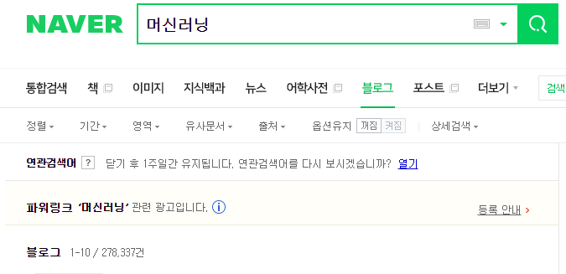
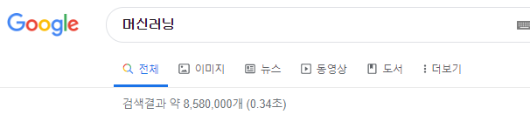
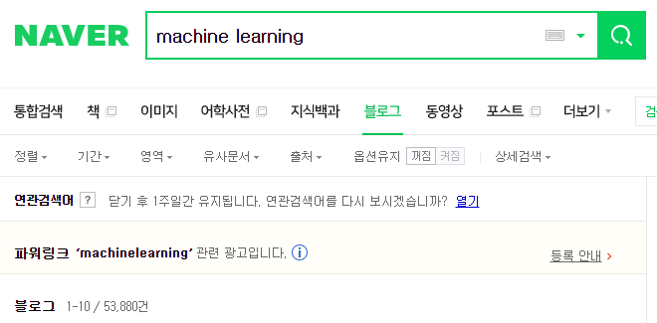
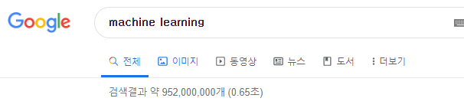
02
Define Problem
문제 정의
NAVER
Google

Slide 8
02
Define Problem
문제 정의
<
NAVER
Google

Slide 9
02
?
Define Problem
문제 정의
어떤 문제가 있는지
문제 해결이 의미가 있는지
해결이 가능한지
WHY

Slide 10
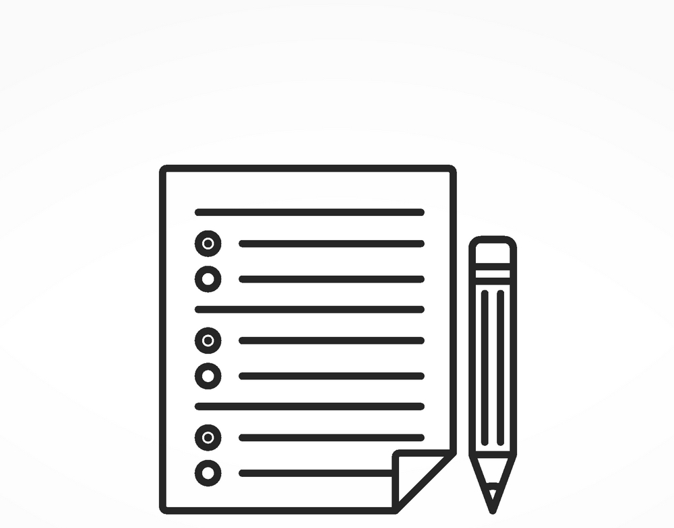

03
Methods
데이터 수집 방법
전통적인 수집방법
전화 조사
방문 조사

Slide 11

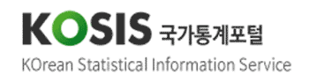








03
Methods
데이터 수집 방법
빅데이터 시대, 넘쳐나는 데이터

Slide 12
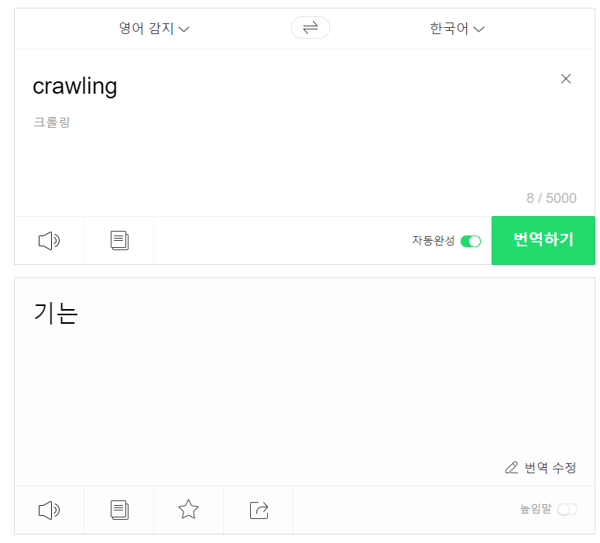

03
Methods
데이터 수집 방법
Crawling
?

Slide 13

03
Methods
데이터 수집 방법
Crawling
Scratching

Slide 14

03
Methods
데이터 수집 방법
Scraping
Crawling
Scratching

Slide 15










04
Collection Tools
데이터 수집 도구
다양한 수집 도구

Slide 16








04
Collection Tools
데이터 수집 도구
Python!
파이썬이란?
컴퓨터언어 중 하나

Slide 17
04
Collection Tools
데이터 수집 도구
Python!
왜 파이썬?
다양한 활용
비교적 쉬운 문법
무료(오픈소스)

